Slide 1
สมบัติของสารบริสุทธิ์

Slide 2
สมบัติของสารบริสุทธิ์
สารบริสุทธิ์ คือ สารที่มีองค์ประกอบทางเคมีที่คงที่ เช่น H₂O, N₂, He, CO₂
ของผสมของสารบริสุทธิ์สองเฟส หรือมากกว่าสองเฟส ยังคงเป็นสารบริสุทธิ์ เช่น น้ำแข็งกับน้ำ

Slide 3
สมบัติของสารบริสุทธิ์
ของผสมระหว่างธาตุหรือสารประกอบทางเคมีหลายๆชนิด ไม่ใช่สารบริสุทธิ์ อย่างไรก็ตามถ้ามีความเป็นเนื้อเดียวกันทางเคมี อาจจะถือว่าเป็นสารบริสุทธิ์ได้ เช่น อากาศ (78.1% N₂ , 20.2% O₂, 0.9% Ar และอื่นๆ)

Slide 4
สมบัติของสารบริสุทธิ์
ถ้าของผสมนั้นไม่เป็นเนื้อเดียวกันทางเคมี จะไม่สามารถคิดว่าเป็นสารบริสุทธิ์ได้ เช่น
น้ำ กับ น้ำมัน----- แยกชั้นกัน ไม่ผสมเป็นเนื้อเดียวกัน

Slide 5
เฟสของสารบริสุทธิ์
3 เฟส หลัก: ของแข็ง ของเหลว และ ก๊าซ
ซึ่งอาจมีหลายๆเฟสที่แตกต่างกัน ภายในแต่ละเฟสหลักอีก ซึ่งแต่ละเฟสก็มีโครงสร้างโมเลกุลที่ต่างกัน เช่น คาร์บอน เมื่อเป็นของแข็งอาจอยู่ในรูปของ การ์ไฟต์ หรือเพชร
เฟสถูกกำหนดจากความแตกต่างของการจัดเรียงโมเลกุล ซึ่งเป็นเนื้อเดียวกัน และแยกจากเฟสอื่นๆ ด้วยขอบเขตที่ชัดเจน

Slide 6
a) ของแข็ง b) ของเหลว c) ก๊าซ
การเรียงตัวของอะตอมในเฟสต่างๆ

Slide 7
a) เฟสของแข็ง
โมเลกุลอยู่ใกล้กัน ทำให้แรงดึงดูดระหว่างโมเลกุลสูง ช่วยให้โมเลกุลอยู่ในตำแหน่งที่แน่นอนสัมพัทธ์ซึ่งกันและกัน
แต่ละโมเลกุลจะสั่นตลอดเวลา ความเร็วของการสั่นขึ้นกับอุณหภูมิ เมื่ออุณหภูมิสูงเพียงพอ ทำให้ความเร็วและ โมเมนตัมของโมเลกุลสูงพอที่จะเอาชนะแรงดึงดูดระหว่างโมเลกุลได้ ทำให้กลุ่มโมเลกุลแตกออก ทำให้เกิดการละลาย

Slide 8
b) เฟสของเหลว
ระยะห่างระหว่างโมเลกุลไม่ต่างจากเฟสของแข็งมากนัก โดยจะเพิ่มขึ้นเล็กน้อย
แต่โมเลกุลไม่อยู่ในตำแหน่งที่แน่นอนสัมพัทธ์ซึ่งกันและกันอีกต่อไป
โมเลกุลสามารถหมุนและย้ายตำแหน่งได้อย่างอิสระ
แรงดึงดูดระหว่างโมเลกุลต่ำกว่าเฟสของแข็ง

Slide 9
c) เฟสก๊าซ
แต่ละโมเลกุลอยู่ห่างกันมากขึ้น
โมเลกุลเคลื่อนที่ไปรอบๆแบบสุ่ม เกิดการชนกันและชนผนังภาชนะที่บรรจุอย่างต่อเนื่อง
โมเลกุลในเฟสก๊าซมีระดับพลังงานสูงกว่าเฟสของเหลวหรือของแข็ง ดังนั้นก๊าซจะต้องคายพลังงานจำนวนมากออกมาก่อนที่จะเกิดการกลั่นตัวหรือแข็งตัว

Slide 10
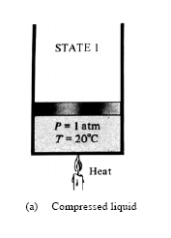
กระบวนการเปลี่ยนเฟสของสารบริสุทธิ์
Compressed Liquid & Saturated Liquid
State 1 : กระบอกสูบบรรจุน้ำที่ 20°C ความดัน 1 atm ที่สภาวะนี้น้ำอยู่ในเฟสของเหลว เรียกว่า ของเหลวอัดตัว (compressed liquid) หรือ ของเหลวเย็นเยือก (subcooled liquid)

Slide 11
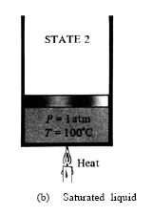
กระบวนการเปลี่ยนเฟสของสารบริสุทธิ์
Compressed Liquid & Saturated Liquid
State 2: เมื่อให้ความร้อนต่อไป อุณหภูมิน้ำจะสูงขึ้นเรื่อยๆ จนถึง 100°C น้ำยังคงเป็นของเหลว แต่ถ้าได้รับความร้อนเพิ่ม น้ำบางส่วนจะกลายเป็นไอ ของเหลวที่พร้อมจะกลายเป็นไอ เรียกว่า ของเหลวอิ่มตัว (saturated liquid)

Slide 12
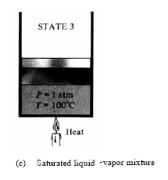
กระบวนการเปลี่ยนเฟสของสารบริสุทธิ์
Saturated Vapor & Superheated Vapor
State 3: เมื่อให้ความร้อนเพิ่มขึ้น บางส่วนของของเหลวจะกลายเป็นไอ เรียกว่าเกิดการเดือด โดยอุณหภูมิจะคงที่กระทั่งของเหลวทั้งหมดกลายเป็นไอระหว่างกระบวนการเปลี่ยนเฟส อุณหภูมิจะคงที่ถ้าความดันคงที่

Slide 13
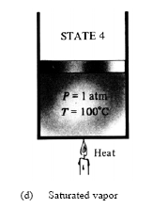
กระบวนการเปลี่ยนเฟสของสารบริสุทธิ์
Saturated Vapor & Superheated Vapor
State 4: ของเหลวทั้งหมดกลายเป็นไอ ถ้าไอเกิดสูญเสียความร้อน ไอบางส่วนจะควบแน่นกลายเป็นของเหลว ไอที่เกือบจะควบแน่นนี้ เรียกว่า ไออิ่มตัว (saturated vapor)

Slide 14
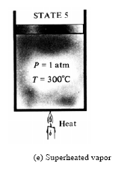
กระบวนการเปลี่ยนเฟสของสารบริสุทธิ์
Saturated Vapor & Superheated Vapor
State 5: เมื่อไออิ่มตัวได้รับความร้อนเพิ่ม อุณหภูมิของไอจะเริ่มเพิ่มขึ้น ไอที่จะไม่ควบแน่นนี้เรียกว่า
ไอร้อนยิ่งยวดหรือไอดง (superheated vapor)

Slide 15
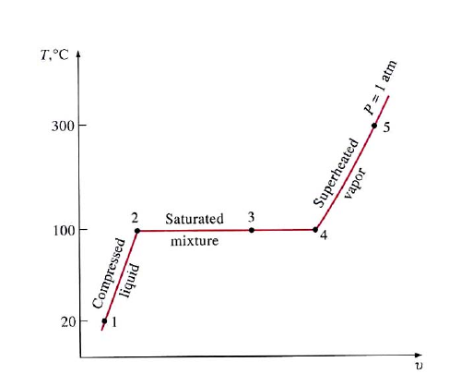
กระบวนการเปลี่ยนเฟสที่มีความดันคงที่ของน้ำนี้ สรุปแสดงได้ด้วยแผนภาพ อุณหภูมิ- ปริมาตรจำเพาะ (T-v diagram)

Slide 16
ตารางสมบัติ
ตาราง A-4 แสดงสมบัติตามค่าอุณหภูมิ ใช้เมื่อทราบค่าอุณหภูมิ
ตาราง A-5 แสดงสมบัติตามค่าความดัน ใช้เมื่อทราบค่าความดัน
ตัวห้อย f บ่งบอกว่าเป็นสมบัติของ Saturated liquid
ตัวห้อย g บ่งบอกว่าเป็นสมบัติของ Saturated vapor

Slide 17
ตัวห้อย fg บ่งบอกว่าเป็นค่าแตกต่างของสมบัติตัวเดียวกันของ Saturated vapor และ Saturated liquid
เช่น v_{f} = ปริมาตรจำเพาะของ Saturated liquid
v_{g}= ปริมาตรจำเพาะของ Saturated vapor
v_{fg} = ค่าแตกต่างของ vgและ vf (vfg = vg- vf )
ปริมาณ h_{fg} : enthalpy of vaporization คือปริมาณพลังงานที่ต้องใช้เพื่อทำให้ saturated liquid หนึ่งหน่วยมวล กลายเป็นไอ ณ อุณหภูมิที่กำหนด

Slide 18
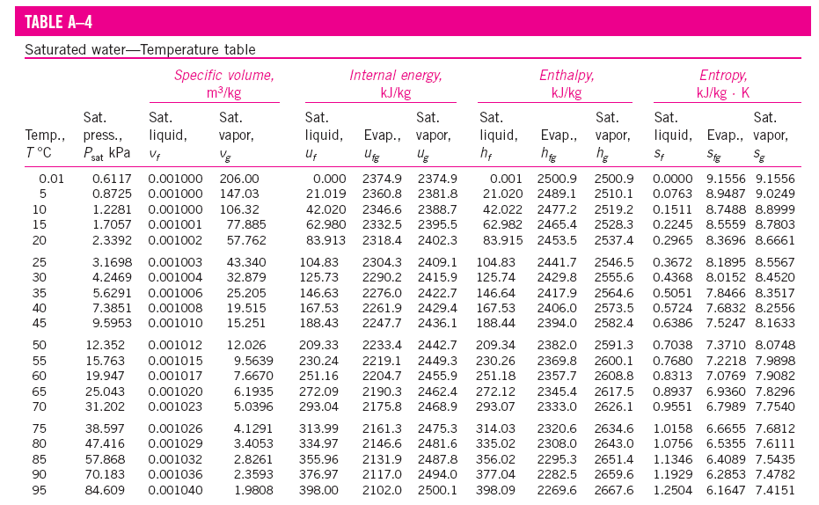

Slide 19
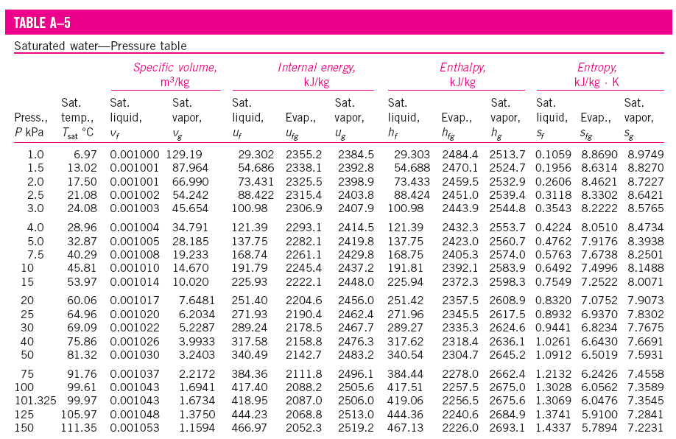

Slide 20
ตัวอย่าง
A rigid tank contains 50 kg of saturated liquid water at 90°C. Determine the pressure in the tank and the volume of the tank.

Slide 21
วิธีทำ
เนื่องจากน้ำภายในถังมีสภาวะอิ่มตัว ดังนั้นความดันภายในถังจะเป็นความดันอิ่มตัวที่อุณหภูมิ 90°C

Slide 22
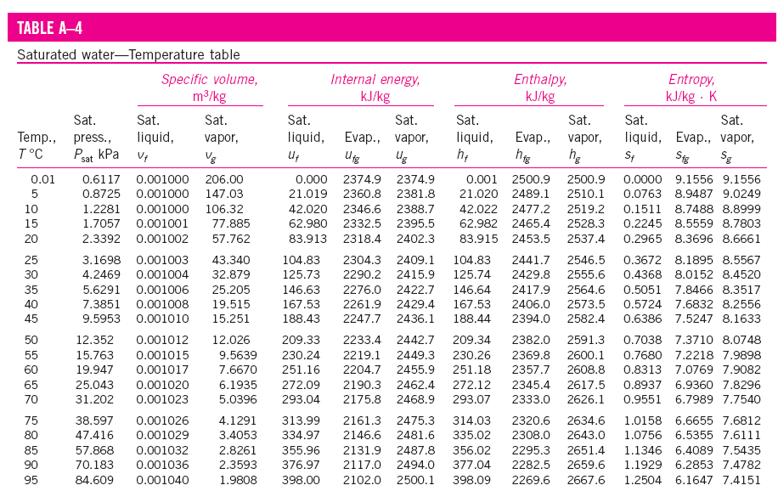
ตาราง A4

Slide 23
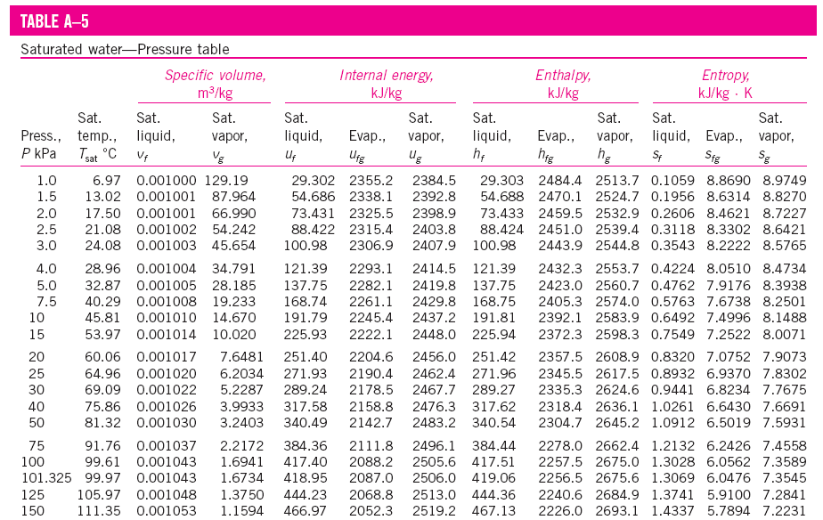
ตาราง A5

Slide 24
ตัวอย่าง
A mass of 200 g of saturated liquid water is completely vaporized at a constant pressure of 100 kPa. Determine the volume change of the water.

Slide 25
แบบฝึกหัด
มีถังบรรจุน้ำที่มีสถานะเป็นของเหลวอิ่มตัวที่อุณหภูมิ 70°C มวล 3 kg จงหา
ความดันภายในถัง
ปริมาตรของน้ำภายในถัง
พลังงานภายในของน้ำภายในถัง

